Slide 1
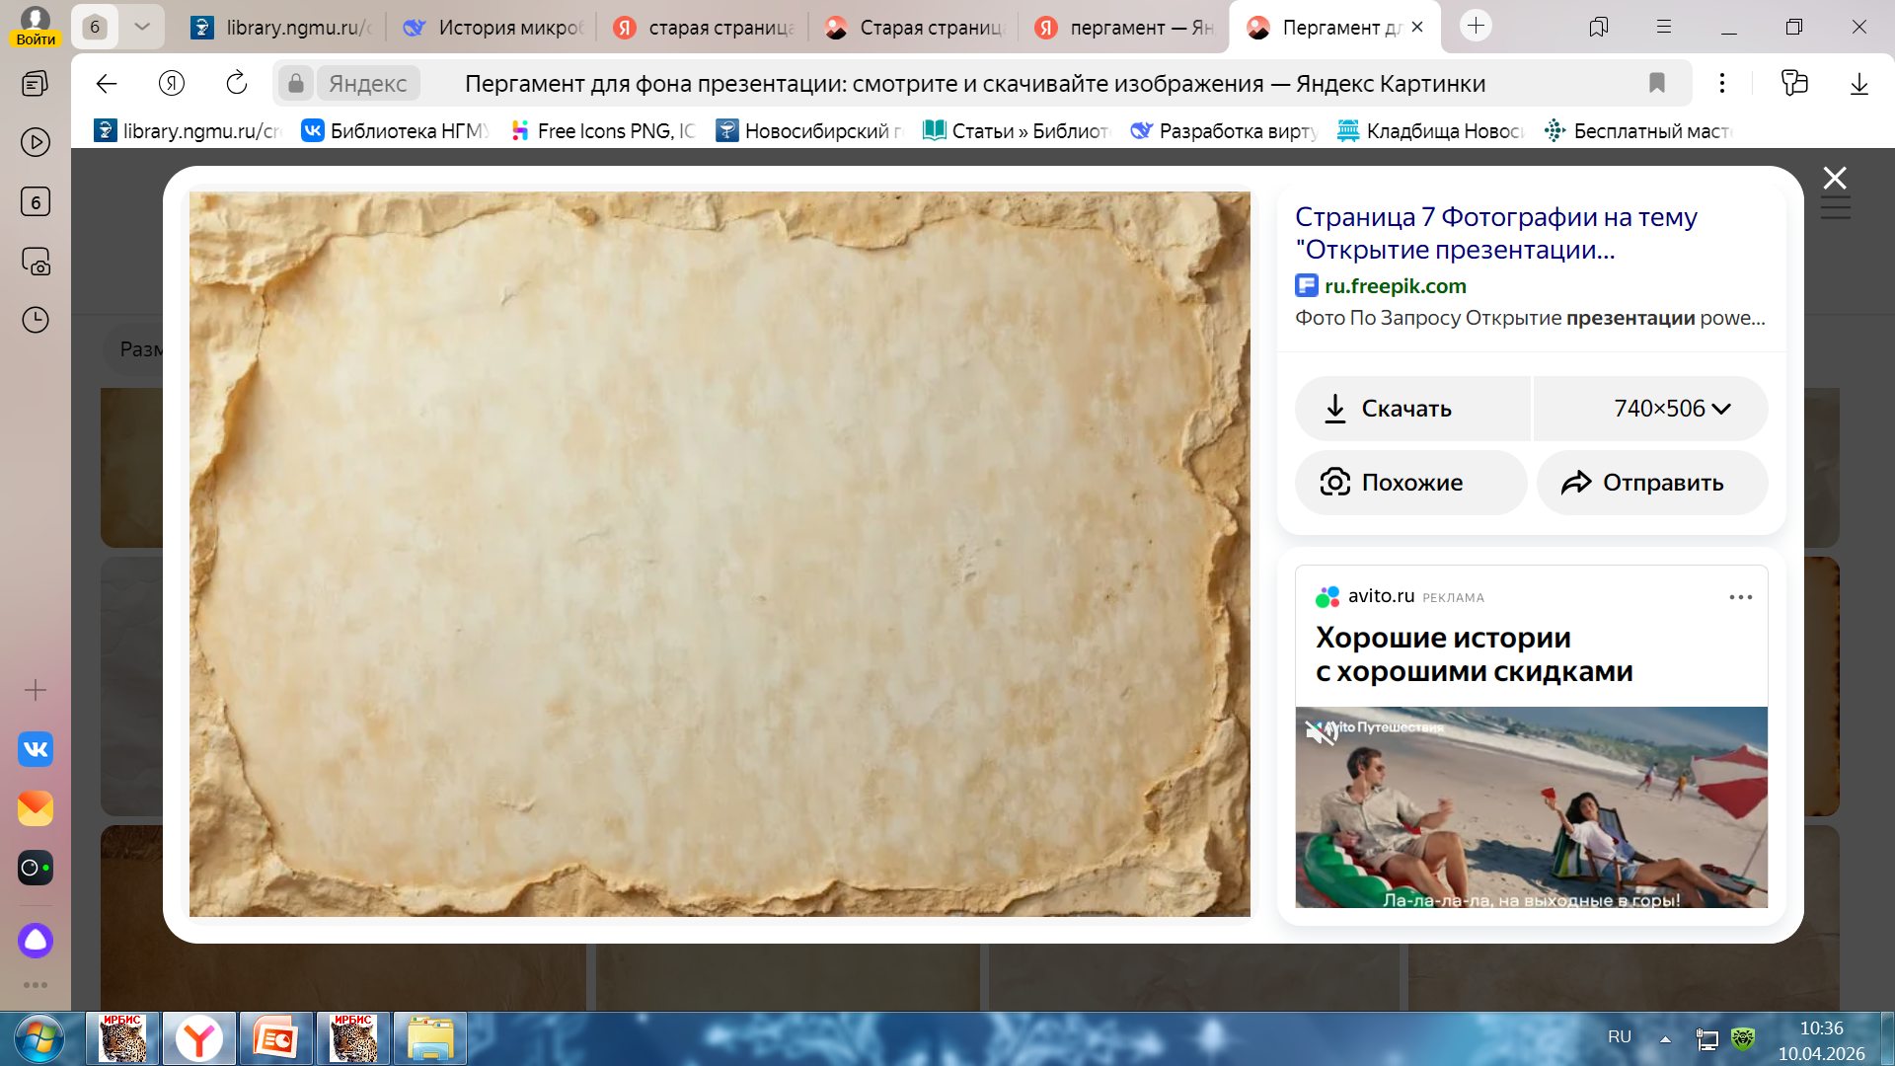
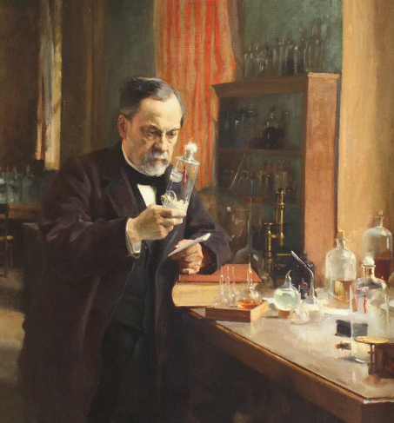
От Пастера до наших дней: ИСТОРИЯ
МИКРОБИОЛОГИИ
В КНИГАХ
Федеральное государственное бюджетное образовательное учреждение
высшего образования
«Новосибирский государственный медицинский университет»
Министерства здравоохранения Российской Федерации
(ФГБОУ ВО НГМУ Минздрава России)
Библиотека
КАК ИДЕИ, ЗАФИКСИРОВАННЫЕ НА БУМАГЕ, МЕНЯЛИ НАУКУ И МЕДИЦИНУ
Новосибирск, 2026

Slide 2
КНИГА - ЭТО
ОСТАНОВЛЕННОЕ
МГНОВЕНИЕ
ОТКРЫТИЯ
Рассмотрим эволюцию микробиологии
через призму знаковых литературных
и научных трудов

Slide 3
Что мы называем «книгами по микробиологии»?
Научные монографии (первооткрывателей);
Учебники (систематизация знаний);
Научно-популярные бестселлеры (влияние на общество);
Биографии учёных (история идей через человека).

Slide 4
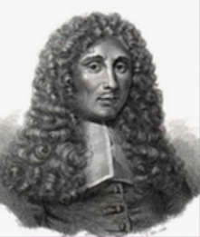
Эпоха «до Пастера»
(спор о самозарождении)
В 17 веке возникали споры
о самозарождении
живых организмов в природе.
Ф. Реди «Опыты о размножении насекомых» (1668 г.) - труд итальянского учёного Франческо Реди, в котором он экспериментально опроверг теорию самозарождения жизни - идею о том, что живые организмы могут возникать спонтанно из неживого вещества.
Франческо Реди
(1626-1698 гг.)

Slide 5
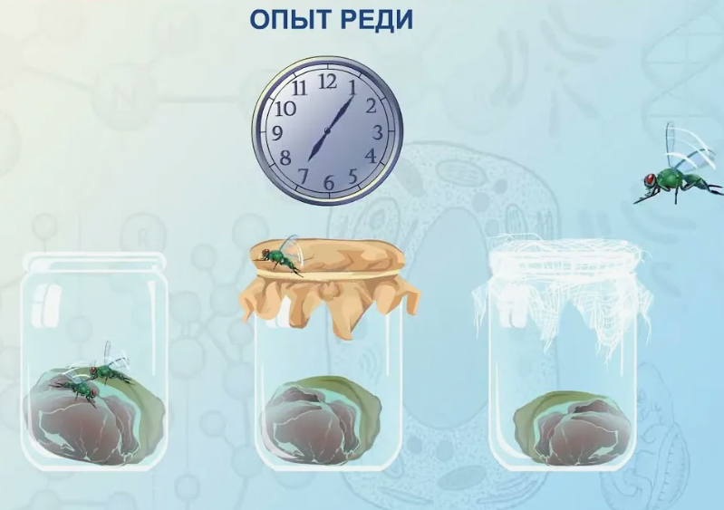
Первый эксперимент Ф. Рэди
Суть эксперимента: он поместил по куску протухшего мяса в два сосуда. Один из них оставил открытым, а второй плотно закрыл марлей, которая препятствовала доступу мух. На основании этих данных Реди сделал вывод, что мухи не зарождаются самопроизвольно в мясе, а появляются из яиц, отложенных другими мухами.
Начало разрушения гипотезы о самозарождении живых организмов

Slide 6
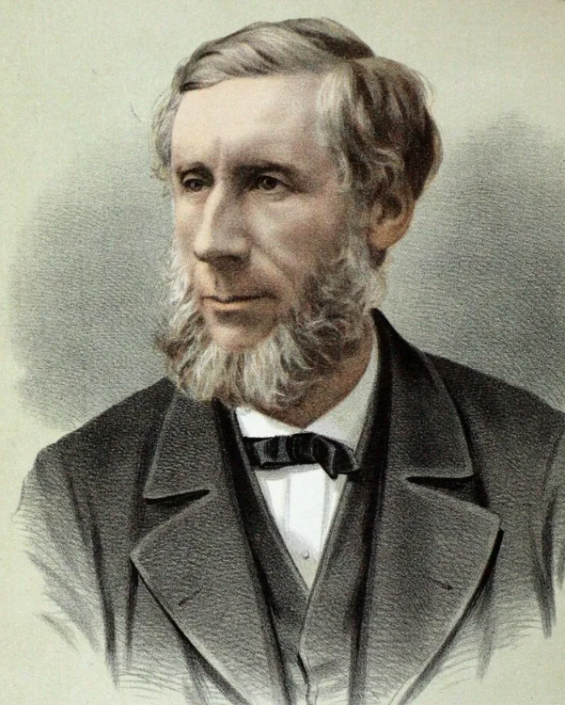
Книга, изменившая мышление
Дж. Тиндаль «Теплота, рассматриваемая как форма движения» (позже – формы жизни в воздухе) – книга английского физика Джона Тиндаля, в которой он излагает свои идеи о природе и свойствах теплоты, представляя её как особую форму движения молекул и атомов, это вдальнейшем помогло создать метод стерилизации в микробиологии.
Джон Тиндаль
(1820-1893 гг.)

Slide 7
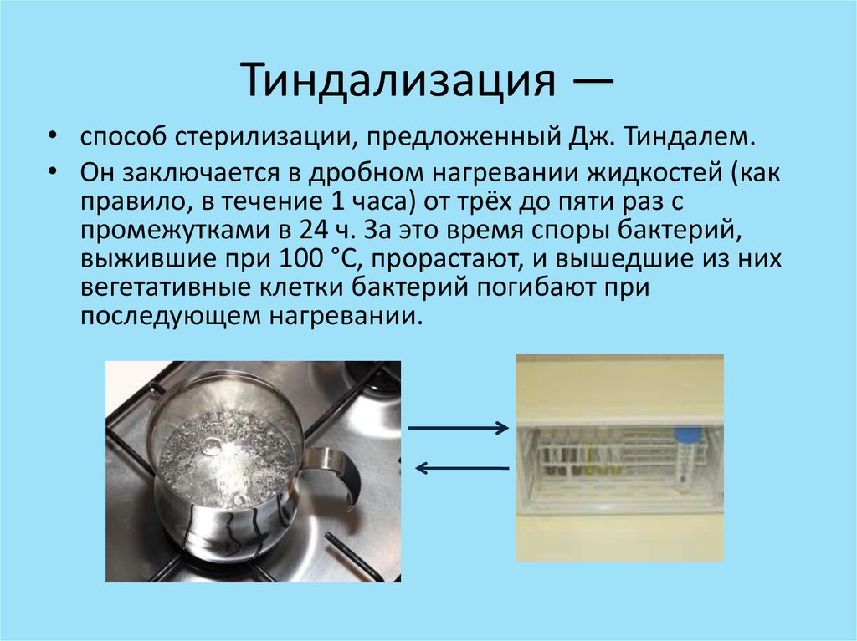
Тиндализация
Джон Тиндаль предложил способ стерилизации методом дробной пастеризации, впоследствии названный тиндализация, заключающийся в дробном нагревании жидкостей (как правило, в течение 1 часа) от трёх до пяти раз с промежутками в 24 часа. За это время споры бактерий, выжившие при 100°С, прорастают, и вышедшие из них вегетативные клетки бактерий погибают при последующем нагревании.

Slide 8
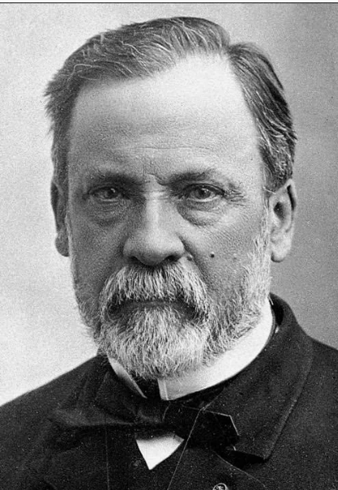

Луи Пастер – человек, который увидел невидимое
Во второй половине XIX века наступает физиологический период
в науке, связанный с бурным развитием микробиологии.
Главные труды Л. Пастера:
«Исследования о пиве» (1876 г.) – основы зарождения промышленной микробиологии.
«Микроорганизмы, организованные тельца» – доказательство роли микробов в брожении и болезнях.
Луи Пастер
(1822-1895 гг.)
Придумал и внедрил пастеризацию

Slide 9
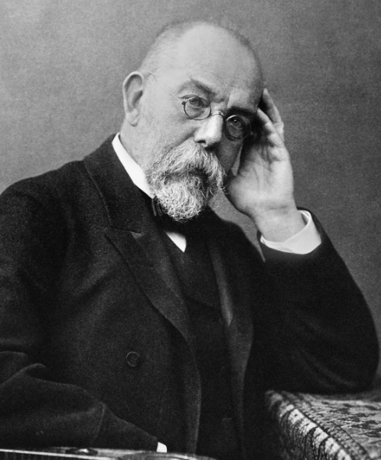
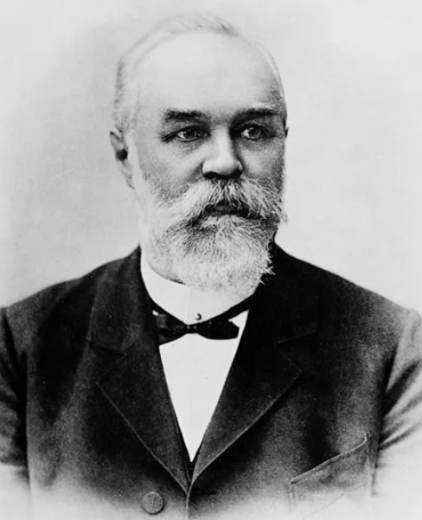
Золотой век бактериологии
Книга немецкого микробиолога Роберта Коха «Этиология сибирской язвы» (1876 г.) – первая чистая культура возбудителя. Поддержал микробную теорию болезней.
Учебник, изменивший всё. Флюгге К. «Микроорганизмы»
(1886 г.) – капитальная работа немецкого микробиолога, в которой дано первое пошаговое руководство для врачей.
Генрих Герман
Роберт Кох
(1843-1910 гг.)
Карл Флюгге
(1847-1923 гг)

Slide 10
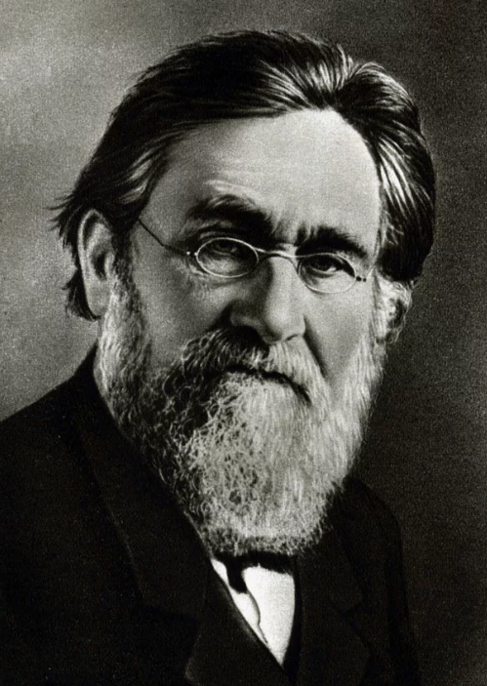
Открытия, которые спасли миллионы жизней (иммунология)
Труды И. И. Мечникова:
«Лекции о воспалении» (1892 г.) – рождение фагоцитарной теории.
«Невосприимчивость в инфекционных болезнях» (1901 г.).
Издание Пауля Эрлиха «О значении боковых цепей для иммунитета» – первое описание антител в печатном виде.
Илья Ильич Мечников
(1845-1916 гг.)
За исследования невосприимчивости в
инфекционных болезнях в 1908 году И. И. Мечникова, совместно с П. Эрлихом (автор гуморальной теории иммунитета), удостоили Нобелевской премии,

Slide 11
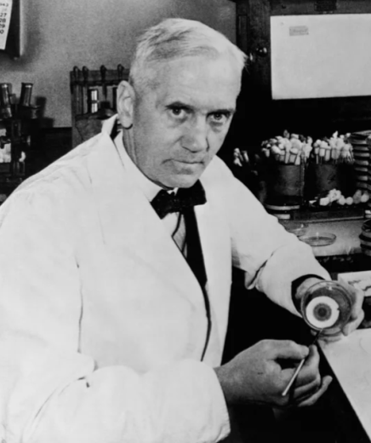
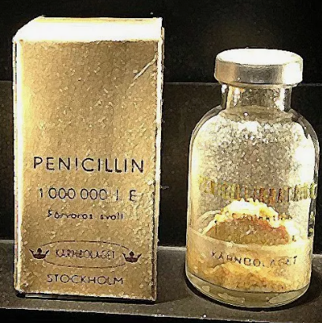
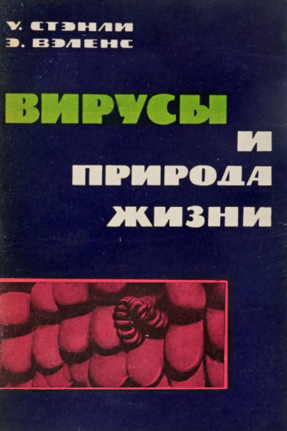
Прорыв 20 века – вирусология и антибиотики
Знаковое открытие Александра Флеминга пенициллина, как средства против бактерий (1929 г.)
Научные работы о вирусах Уэнделл Мередит Стэнли (1904-1971гг.)
Александр
Флеминг
(1881-1955 гг.)
У. Стенли удостоен Нобелевской
премии по химии в 1946 году
(совместно с Джоном
Нортропом и Джеймсом Самнером)
за работу по очистке
и кристаллизации вирусов.
Стэнли, У. М. Вирусы
и природа жизни
/ У. М. Стэнли, Э. Вэленс ; пер. с англ. Р. И. Татарской ; - Москва : иностр. лит., 1963.- 246 с.

Slide 12
Советское становление микробиологии
Создание крупных институтов.
В СССР были основаны Институт эпидемиологии и микробиологии им. Н. Ф. Гамалеи, Институт вакцин и сывороток им. И. И. Мечникова, Институт вирусологии им. Д. И. Ивановского и другие.
Разработка иммунобиологических препаратов.
Отечественными учёными созданы живые вакцины против сибирской язвы, туляремии, полиомиелита, кори, Ку-лихорадки, гриппа, бруцеллёза. Разрабатывались полианатоксины против столбняка, раневых инфекций и ботулизма.
Исследования в области технической микробиологии.
Работы С. П. Костычева и В. С. Буткевича по изучению образования органических кислот плесневыми грибами привели к организации производства лимонной кислоты. Исследования В. Н. Шапошникова и А. Я. Мантейфель по молочнокислому брожению позволили разработать способ производства молочной кислоты.

Slide 13
Современное развитие, которое изменило массовое сознание
Современные направления развития микробиологии:
Генетическая инженерия микроорганизмов.
Изучение микробного разнообразия и его биотехнологического потенциала.
Разработка технологий создания микроорганизмов.

Slide 14
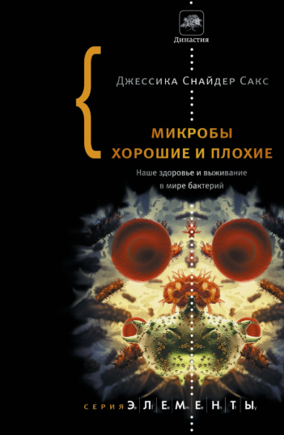
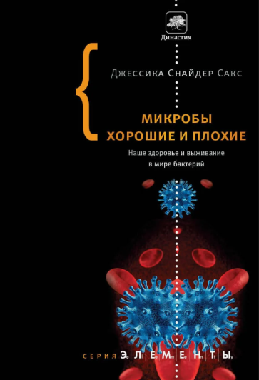



Эти книги вернули интерес к Пастеру и Коху у широкой публики
Микробы хорошие и плохие, автор: Джессика Снайдер Сакс – о микробиоме человека.
Как микробы управляют нами, Микробы и мы. Друзья,союзники,враги: автор: Эд Йонг – как микробы управляют жизнью на Земле.
Планета вирусов, автор Карл Циммер – история эпидемий в биографиях и книгах.

Slide 15
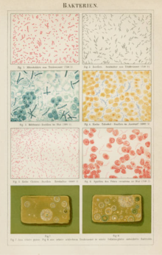
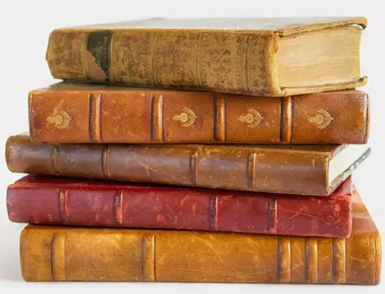
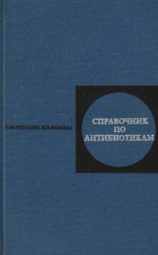

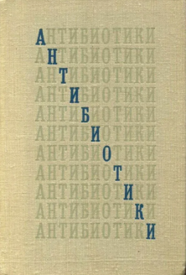
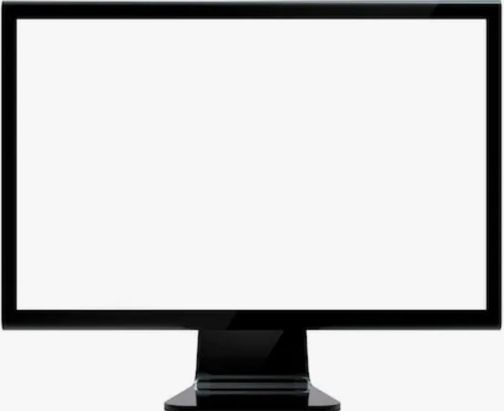
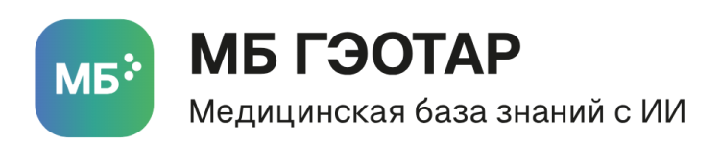




От рукописей к электронным библиотекам и базам данных
Эволюция формата:
В 1860-е – толстые фолианты с гравюрами бактерий.
В 1950-е – печатные издания.
В 2020-е – открытые базы
данных и живые,
обновляемые учебники по микробиологии.

Slide 16

Заключение
Книги не просто фиксируют
историю микробиологии –
они формируют
новые исследовательские
вопросы.
От «Опытов» Реди до «Планеты вирусов» – прошлое науки остаётся живым, пока мы его перечитываем.
Каждый учебник микробиологии – это диалог с Пастером через время…

Slide 17
Источники
Лань : электронно-библиотечная система : сайт. – Санкт-Петербург, 2011. – URL : https://e.lanbook.com/books (дата обращения 03.04.2026). – Текст : электронный.
Федеральная электронная медицинская библиотека : сайт. – Москва, 2011-2024. – URL: https://femb.ru/request (дата обращения : 10.04.2026). – Текст : электронный.
BOOKUP : электронная библиотечная система : сайт. – Томск. – URL : https://www.books-up.ru/ (дата обращения 09.04.2026). – Текст : электронный.
eLIBRARY.RU : научная электронная библиотека : сайт. – Москва, 2000. – URL: https://elibrary.ru (дата обращения : 10.04.2026). – Текст : электронный.

